Slide 1

Beställning - Öppenvård

Slide 2
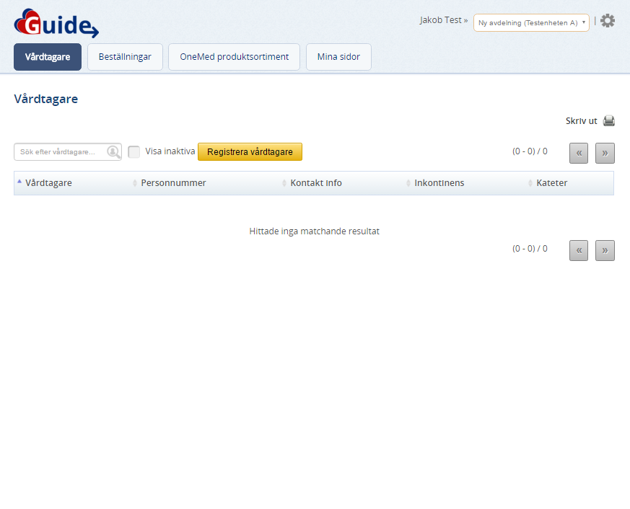
Fyll i vårdtagarens personnummer eller tryck på ”registrera vårdtagare” om denne inte är inlagd i systemet

Slide 3
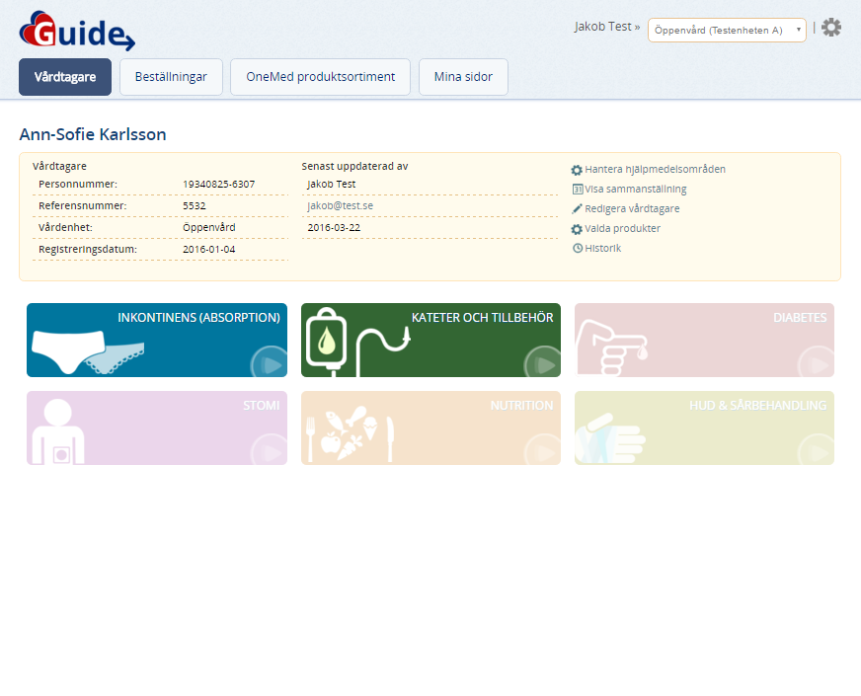
Välj terapiområde

Slide 4
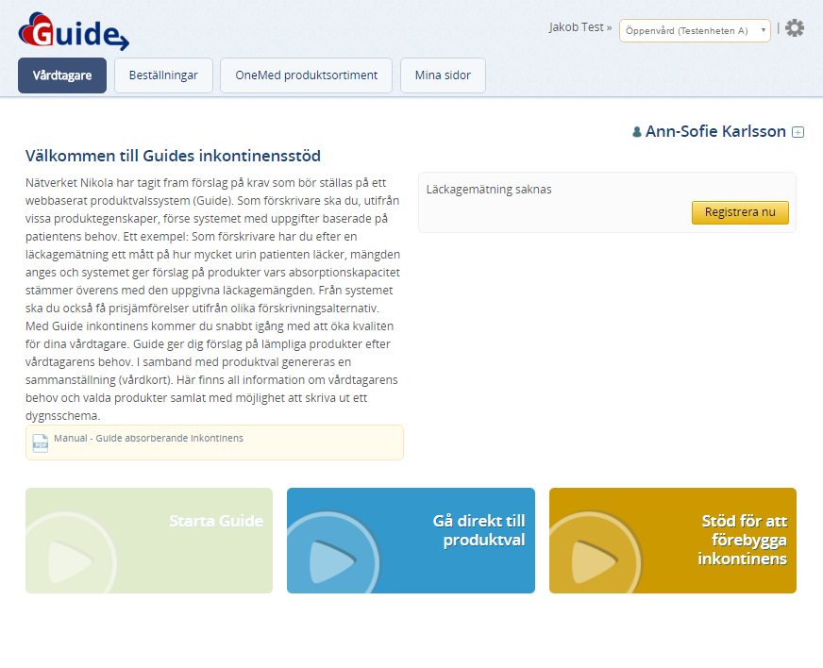
Tryck på ”Gå direkt till produktval”

Slide 5
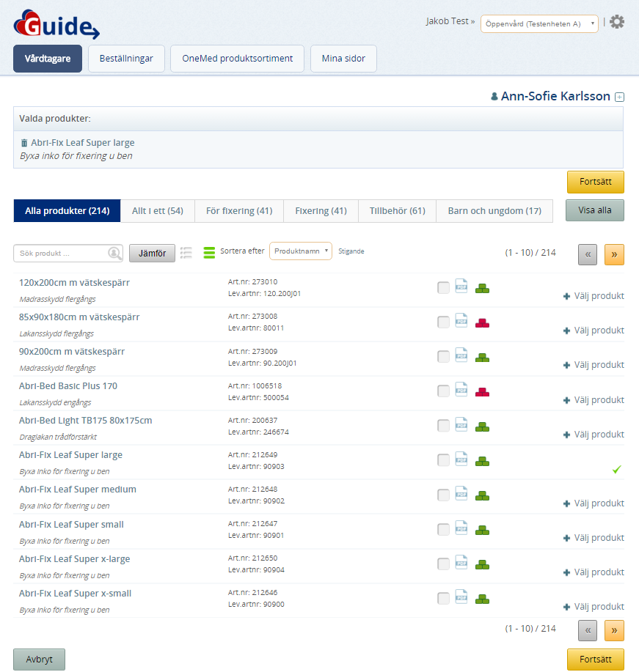
Välj den önskade produkten/produkterna genom att trycka på ”Välj produkt”. Produkten läggs till ”Valda produkter” och texten byts ut mot en grön bock.
Tryck på ”Fortsätt” när du är klar med produktvalet.

Slide 6
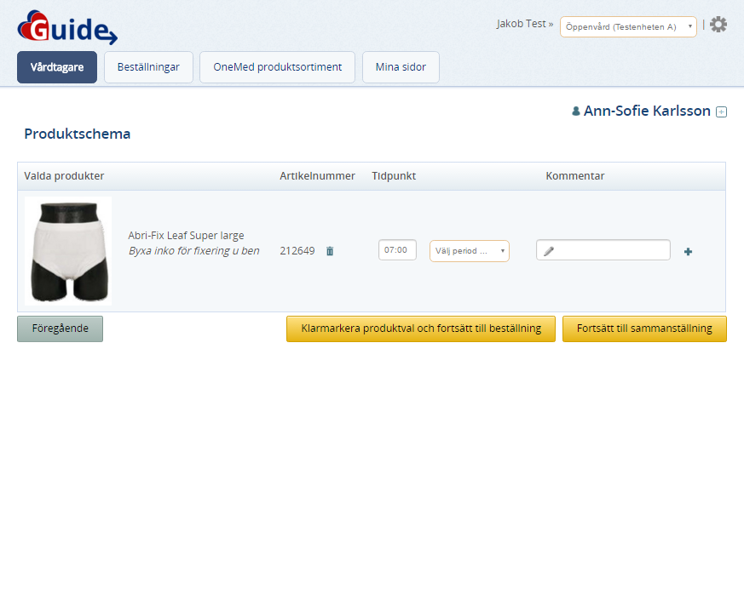
Tryck på ”Klarmarkera produktval och fortsätt till beställning”.
(Tips): Fyll ut tidpunkt, period samt frekvens för att få hjälp med att schemalägga produkten

Slide 7
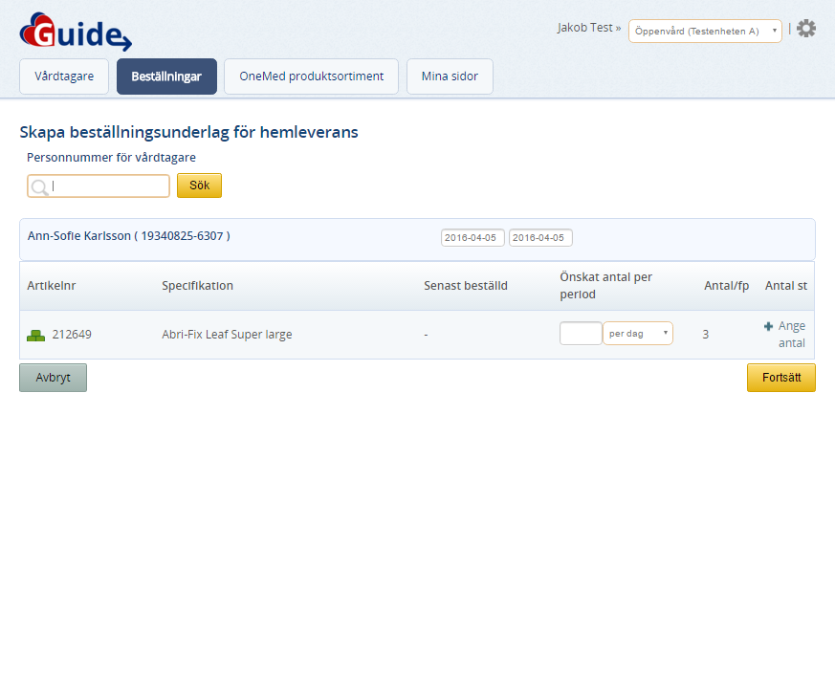
Ange antal (i st) och tryck på ”Fortsätt”.
(Tips): Fyll ut tidpunkt, period samt frekvens för att få hjälp med att räkna ut förbrukningsbehovet.

Slide 8
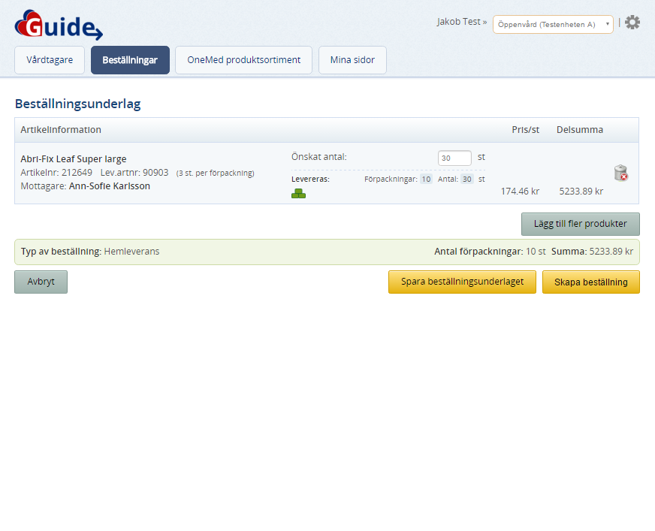
Tryck på ”Skapa beställning”.
(Tips) Ändrat leveransdatum och/eller ange önskad godsmärkning.

Slide 9
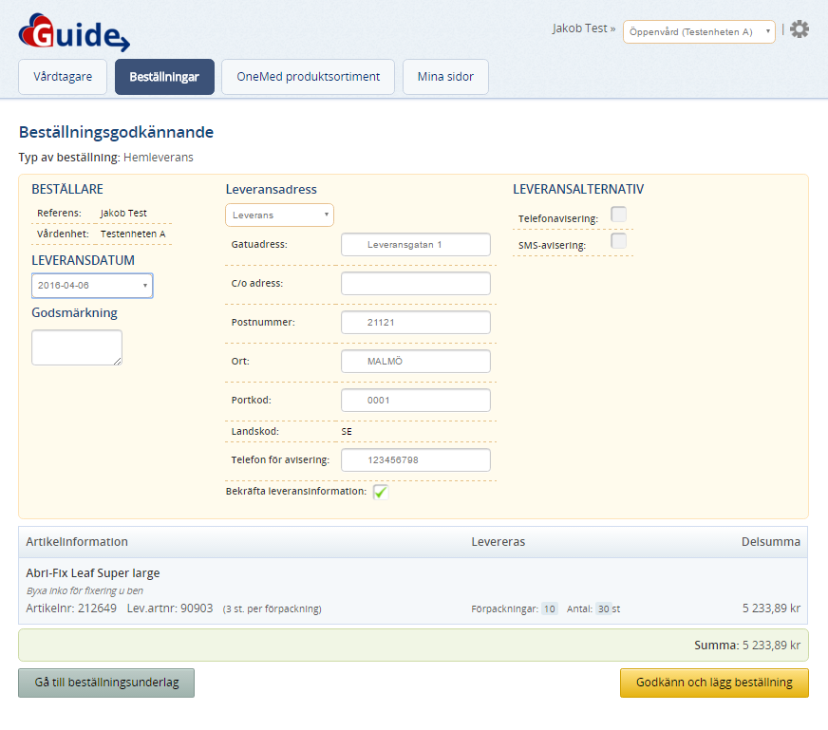
Kontrollera de angivna leveransuppgifterna, tryck på ”Godkänn och lägg beställning” (Tips) Redigera leveransinformation, leveransavisering (tele/sms).
OBS: Du måste Bekräfta leveransinformationen!

Slide 10
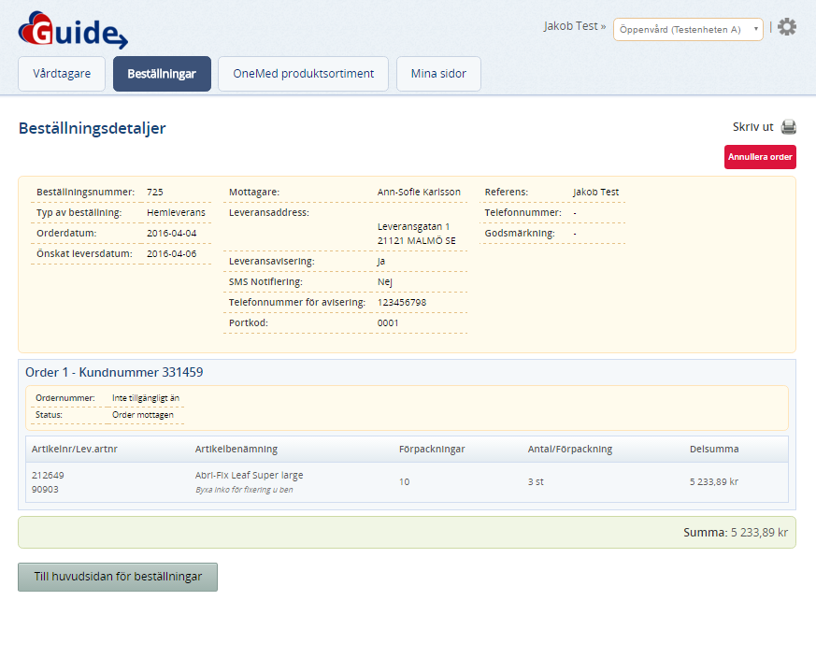
Beställningsdetaljer

